Slide 1
小测

Slide 2
第一节课

Slide 3
1．古诗默写。
（1）根据课本，补写出下列句中的空缺部分。
① ，洪波涌起。（曹操《观沧海》）
②水何澹澹， 。（曹操《观沧海》）
③潮平两岸阔， 。（王湾《次北固山下》）
④ ，崔九堂前几度闻。（杜甫《江南逢李龟年》）
⑤ ，古道西风瘦马。（马致远《天净沙•秋思》）
⑥ ，影入平羌江水流。（李白《峨眉山月歌》）
（2）根据语境，在横线上填入古诗词句。
①《次北固山下》表现作者无限乡思的诗句是： ， 。
②《天净沙•秋思》中直接道出天涯游子之悲的句子是： ， 。
③李白的《闻王昌龄左迁龙标遥有此寄》中以景写哀，衬托作者听到友人被贬的消息后的伤感的句子是： ， 。

Slide 4
8．下列句子中，加点词语使用不恰当的一项是（ ）
A．中秋节期间，广州沿街的商铺挂上彩灯，造型各异的灯笼花枝招展。
B．国庆节来临，祖国各地花团锦簇，处处洋溢着喜庆祥和的节日气氛。
C．重阳节前夜，大批广州市民前往莲花山登高祈福，景区内人声鼎沸。
D．除夕之夜，绚丽多彩的广州塔灯光秀美不胜收，让游客们流连忘返。
9．下列句子中，加点词语使用最恰当的一项是（ ）
A．面对不可救药的流感病毒，学校引导学生做好个人防护。
B．全红婵在杭州亚运会再现“满分一跳”，真是骇人听闻。
C．悦悦毫无悬念地获得了演讲比赛冠军，让大家喜出望外。
D．香雪公园盛开的梅花美不胜收，吸引摄影师们前来打卡。

Slide 5
8
【分析】本题考查成语熟语。解答此类问题时，一方面要注意在平时打好基础，积累成语的意思，注意区分成语的常见错误用法，如张冠李戴、褒贬误用等，另一方面，答题时要注意联系语境作答，看成语在句中是否合适。
【解答】A.使用有误，花枝招展：比方女孩子或事物姿态优美、艳丽，像花枝那样迎风招展的样子。此处形容灯笼不合适，对象用错。
B.使用正确，花团锦簇：形容五彩缤纷、十分鲜艳的景象。符合语境。
C.使用正确，人声鼎沸：比喻人声嘈杂，就像鼎中的水沸腾了一样。符合语境。
D.使用正确，美不胜收：美好的东西很多，时看不过来。符合语境。
故选：A。
【点评】成语熟语的常见错误类型有望文生义、重复啰嗦、褒贬误用、谦敬错位、张冠李戴等，解题时要注意辨析词义，联系语境作答。

Slide 6
9
【分析】本题考查成语使用正误的辨析。解答此题，平时要有大量的成语积累，还要结合句意表述，从词性、词义轻重、感情色彩、习惯用法等多方面考虑，确定正确选项。成语运用的常见错误有以下几种：望文生义、褒贬不当、搭配不当、用错对象、语境不符等。
【解答】A.有误，“不可救药”意思是泛指病重到无药可治。也比喻人或事物已经坏到不能挽救的地步。本句用来形容病毒，用错对象。
B.有误，“骇人听闻”意思是使人听了非常吃惊（多指社会上发生的坏事）。本句用来形容好事，用错对象。
C.有误，“喜出望外”意思是遇到意想不到的喜事而感到非常高兴。与本句的“毫无悬念”矛盾。
D.正确。
故选：D。
【点评】解答此题，需要我们正确理解成语的意思，辨清成语的感情色彩，还要结合语境分析其运用是否恰当。

Slide 7
答案：
（1）①秋风萧瑟（注意“萧”的书写）
②山岛竦峙（注意“竦峙”的书写）
③风正一帆悬
④岐王宅里寻常见（注意“岐”的书写）
⑤小桥流水人家
⑥峨眉山月半轮秋（注意“眉”的书写）
（2）①乡书何处达 归雁洛阳边（注意“雁”的书写）
②夕阳西下 断肠人在天涯
③杨花落尽子规啼 闻道龙标过五溪（注意“道”的书写）

Slide 8
第二节课

Slide 9
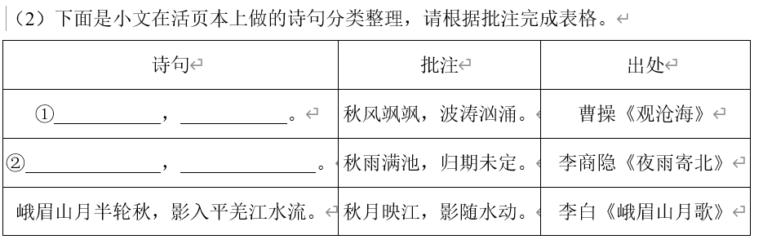
18．默写。
（1）根据课本，补写出下列名篇名句中的空缺部分。
①我寄愁心与明月， 。（李白《闻王昌龄左迁龙标遥有此寄》）
②夕阳西下， 。（马致远《天净沙•秋思》）
③ ，应傍战场开。（岑参《行军九日思长安故园》）
④ ，好之者不如乐之者。（《＜论语＞十二章》）
⑤晴空一鹤排云上， 。（刘禹锡《秋词（其一）》）
⑥ ，铁马冰河入梦来。（陆游《十一月四日风雨大作（其二）》）

Slide 10
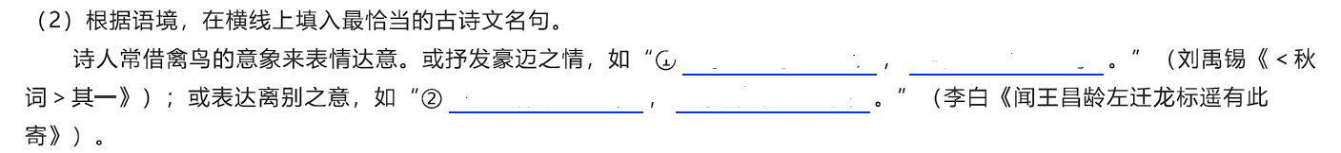

Slide 11
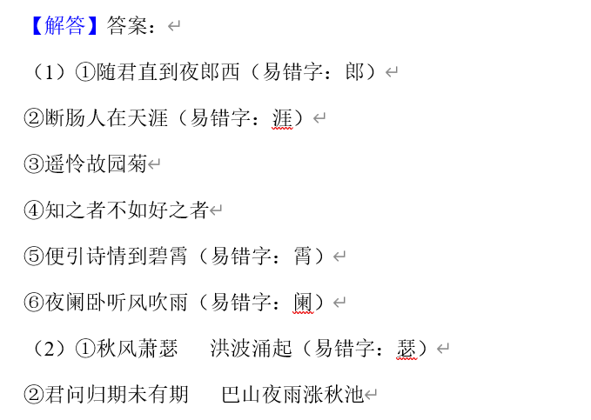

Slide 12
晴空一鹤排云上，便引诗情到碧霄
杨花落尽子规啼，闻道龙标过五溪

Slide 13
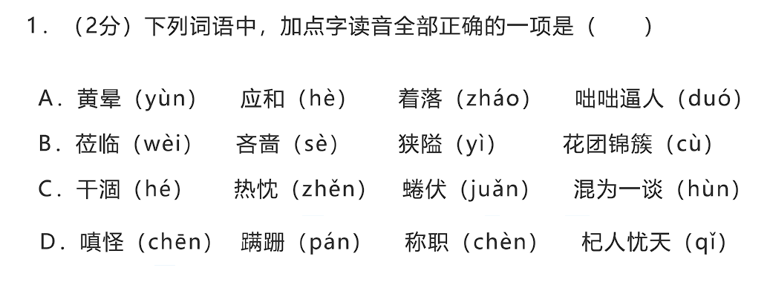

Slide 15
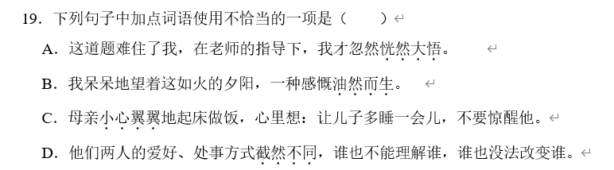
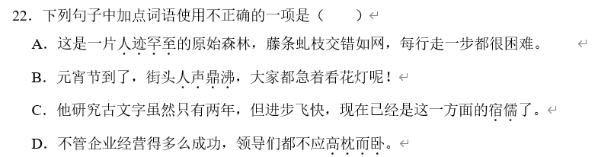

Slide 16
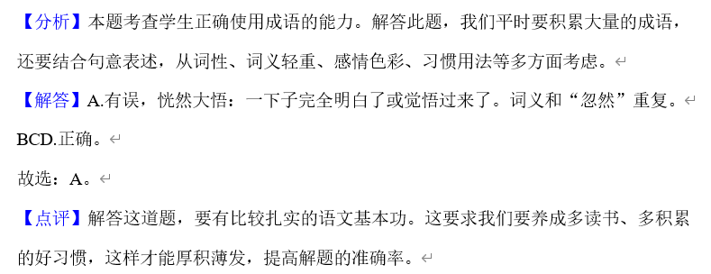

Slide 17
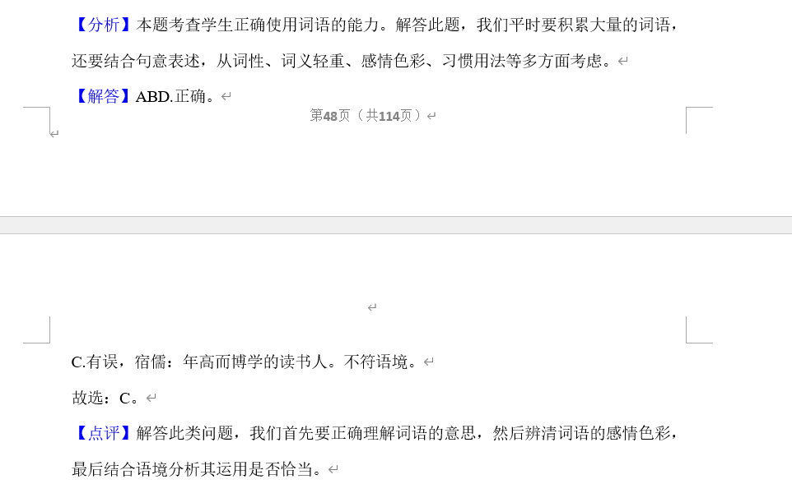

Slide 18
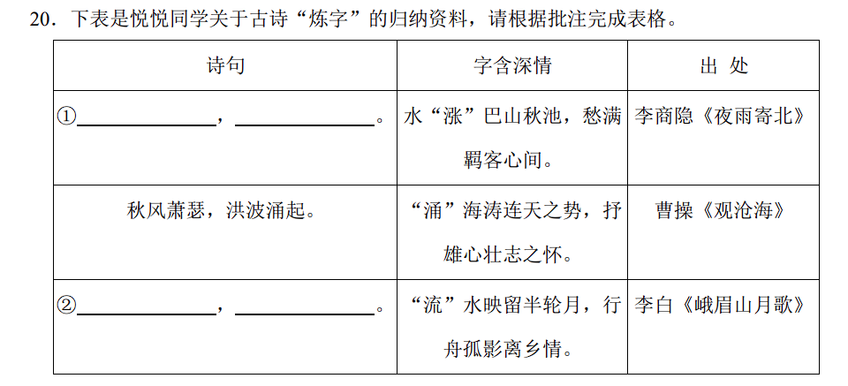
第三节课

Slide 19
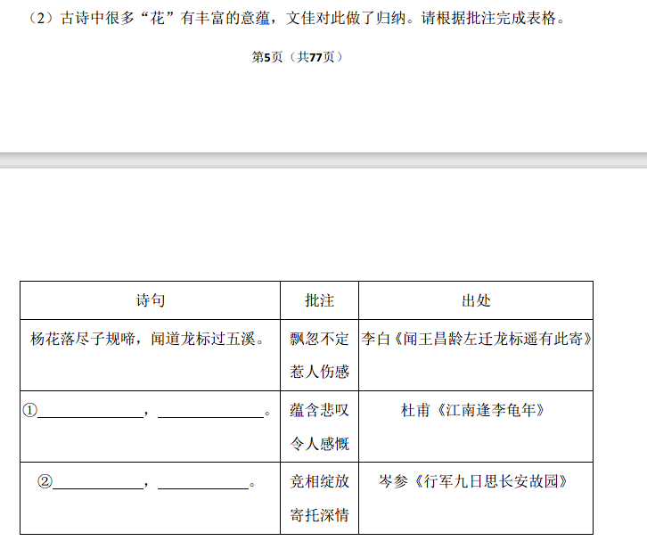

Slide 20
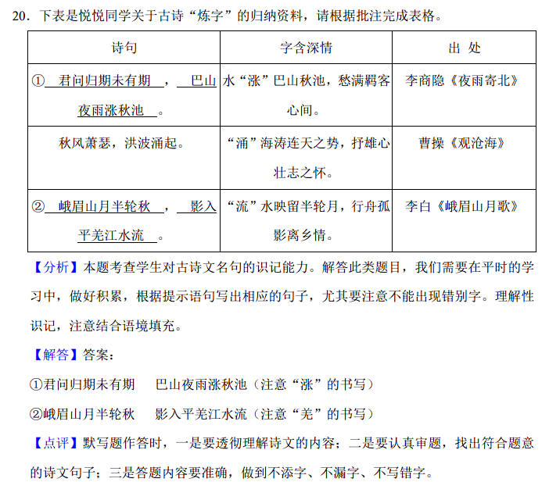

Slide 21
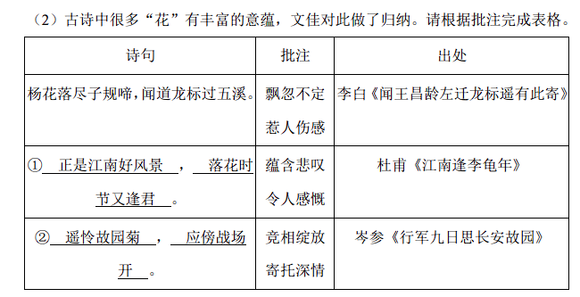

Slide 22
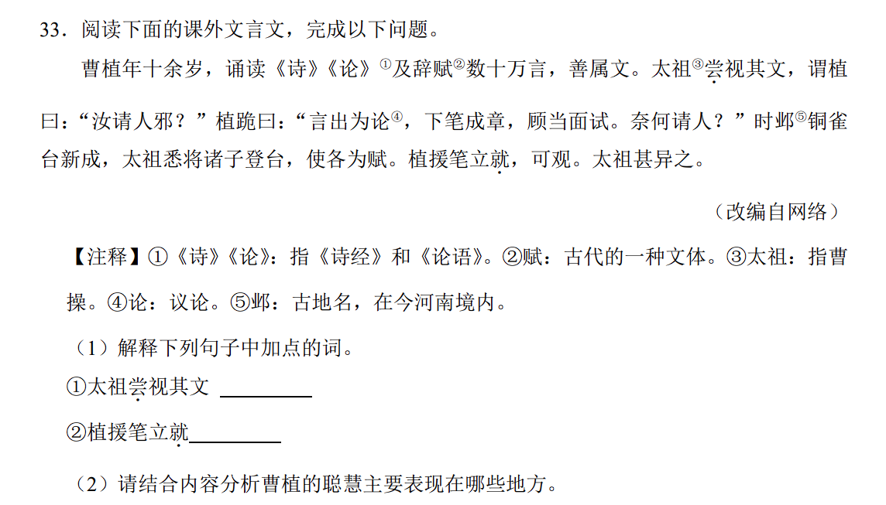

Slide 23
